Slide 1
Effectbepaling saliniteit voor terrestrische natuur

Slide 2
Inhoud
Semi-natuurlijke vegetaties en zout
Verzilting van Nederland
Effectbepaling
Ontwikkelingen
Conclusies

Slide 3
1. Semi-natuurlijke vegetaties en zout
Saliniteit als omgevingsfactor
Saliniteit = de totale massa zout per massa eenheid oplossing
(in ‰, delen per 1000)
Meer dan alleen Cl.
Gemiddelde samenstelling onvervuild zeewater (BINAS, 1977)
Anionen | mg/l | Kationen | mg/l
Na⁺ | 10820 | Cl⁻ | 19455
Mg²⁺ | 1304 | SO₄²⁻ | 2715
Ca²⁺ | 410 | HCO₃⁻ | 144
K⁺ | 390 | Br⁻ | 67
Sr²⁺ | 13 | F⁻ | 1
Naast H₃BO₃ (boorzuur) nog vele sporen van argon, koolstof, radium, aluminium-, jodide-, kobalt-, lood-, nikkel-, uraan-, ijzer-, zink- & kwik-ionen

Slide 4
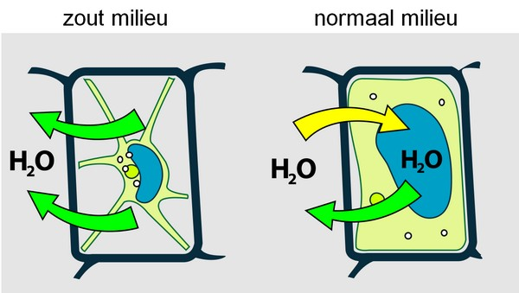
1. Semi-natuurlijke vegetaties en zout
Saliniteit : effect op planten
Lage conc. NaCl → essentieel voor plantengroei. Micronutriënten.
Hoge conc. NaCl → verhoogd osmotisch potentiaal waardoor planten minder makkelijk water opnemen.
Hoge conc. NaCl → Indirecte en toxische effecten.
Te lage vochtopname in plantencel → aantasting cytoplasma.
Aanmaak van eiwitten en aminozuren ontregeld → groeireductie.
Teveel NaCl → relatief tekort aan essentiële nutriënten.
Teveel Na → celmembraam lek → verlies nutriënten (mn K).
Teveel Cl → chlorosis (afbraak bladgroen) → sterfte.

Slide 5
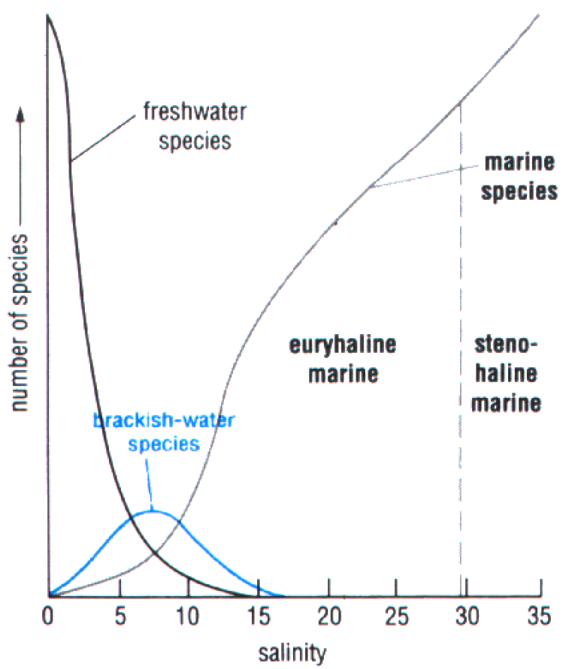
1. Semi-natuurlijke vegetaties en zout
Saliniteit : aanpassingen van planten
Brakke milieus kennen grote fluctuaties in saliniteit
Slechts een beperkt aantal plantensoorten kan hier mee omgaan
Aanpassing: meest kwetsbare levensfase (kieming) vermijdt meest instabiele seizoen
Aquatische milieu’s kwetsbaarder dan land milieu’s
number of species →
Remane (1971)
salinity (º/_{oo}) →

Slide 6
1. Semi-natuurlijke vegetaties en zout
Saliniteit : indeling planten naar saliniteit
zoutmijdend (glycofyt) ← → zouttolererend (halofyt)
Echte halofyt: afhankelijk van zout, anders geen kieming
Facultatieve halofyt: kan overleven, maar is niet afhankelijk van zout
Indifferente halofyt: zowel zoet als zout, maar geringere zoutrange
Zoutklasse | [Cl] mg/l
Zeer zoet | < 150
Zoet | 150-300
Zwak brak | 300-1000
Licht brak | 1000-5000
Matig brak | 5000-10000
Sterk Brak-Zout | > 10000
Waternood 3: Wamelink & Runhaar, 2000

Slide 7
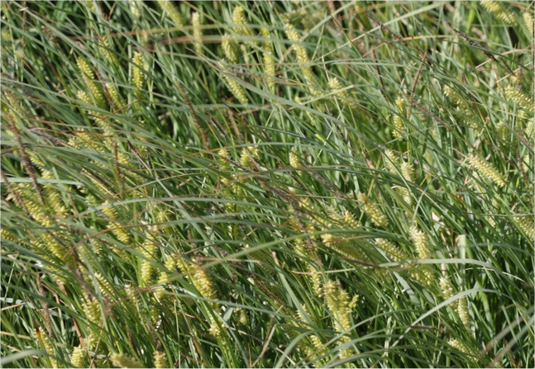
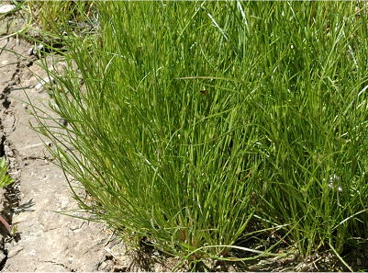
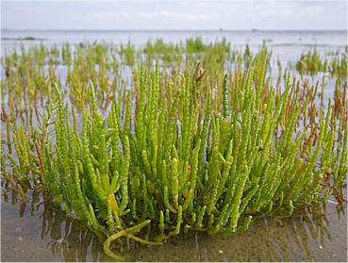
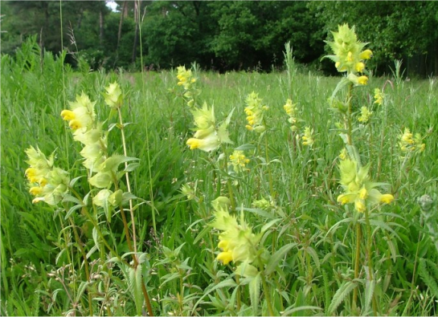
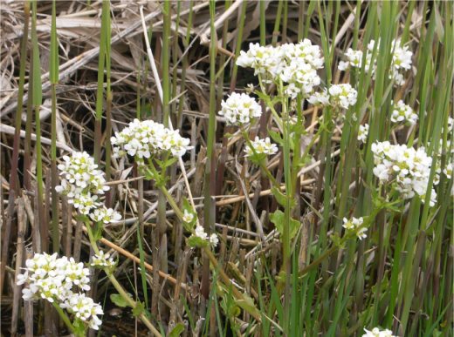
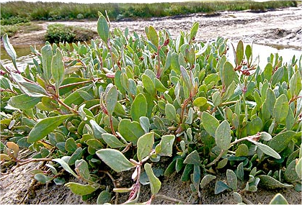
1. Semi-natuurlijke vegetaties en zout
Voorbeelden
Glycofyt | Brak water plant | Echte halofyt
Snavelzegge | Greppelrus | Zeekraal
Grote ratelaar | Echt lepelblad | Gewone zoutmelde

Slide 8
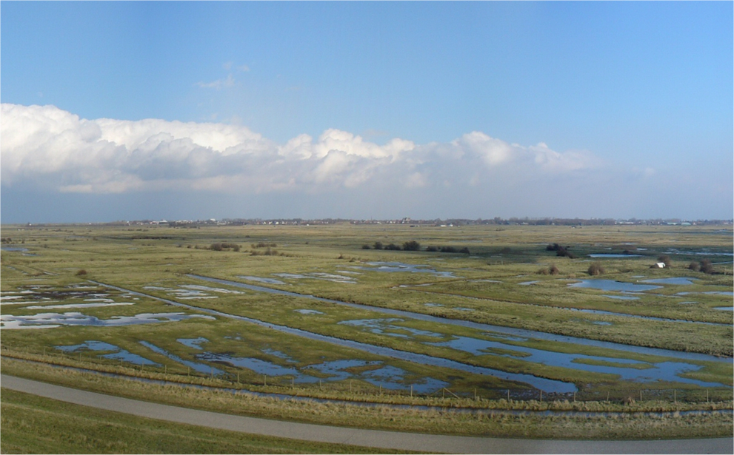
1. Semi-natuurlijke vegetaties en zout
Voorbeeld brakke vegetatie (Yerseke Moer)

Slide 9
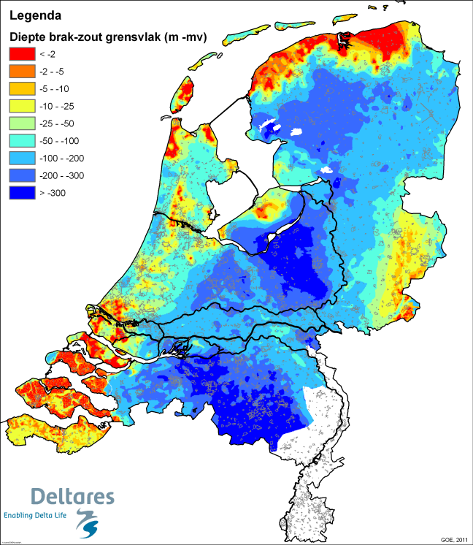
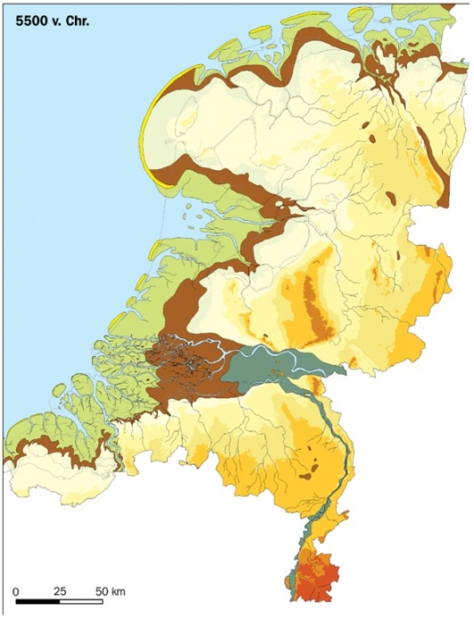
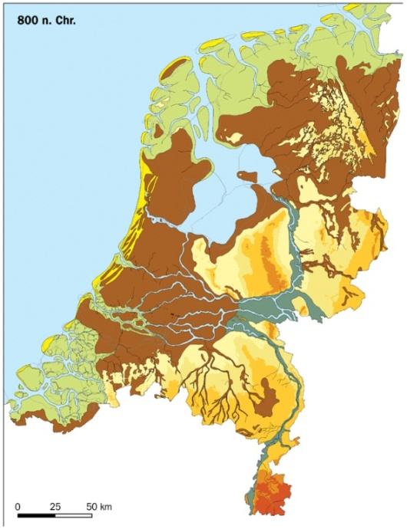
2. Verzilting van Nederland
Voorkomen van zout water
Maximale transgressie Veenopbouw
Via doorspoeling oppervlaktewater verzoet
NH: 2500 mg/l (1930) → 150 mg/l (2004)
Droogmakerijen verzilten

Slide 10
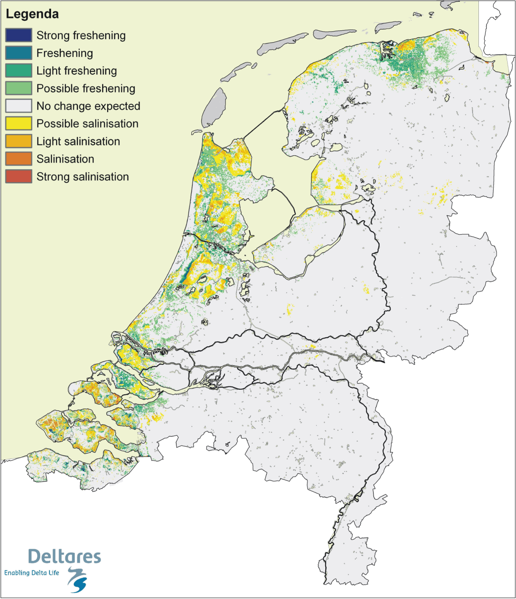
2. Verzilting van Nederland
Verzoeting en verzilting
van grondwater

Slide 11
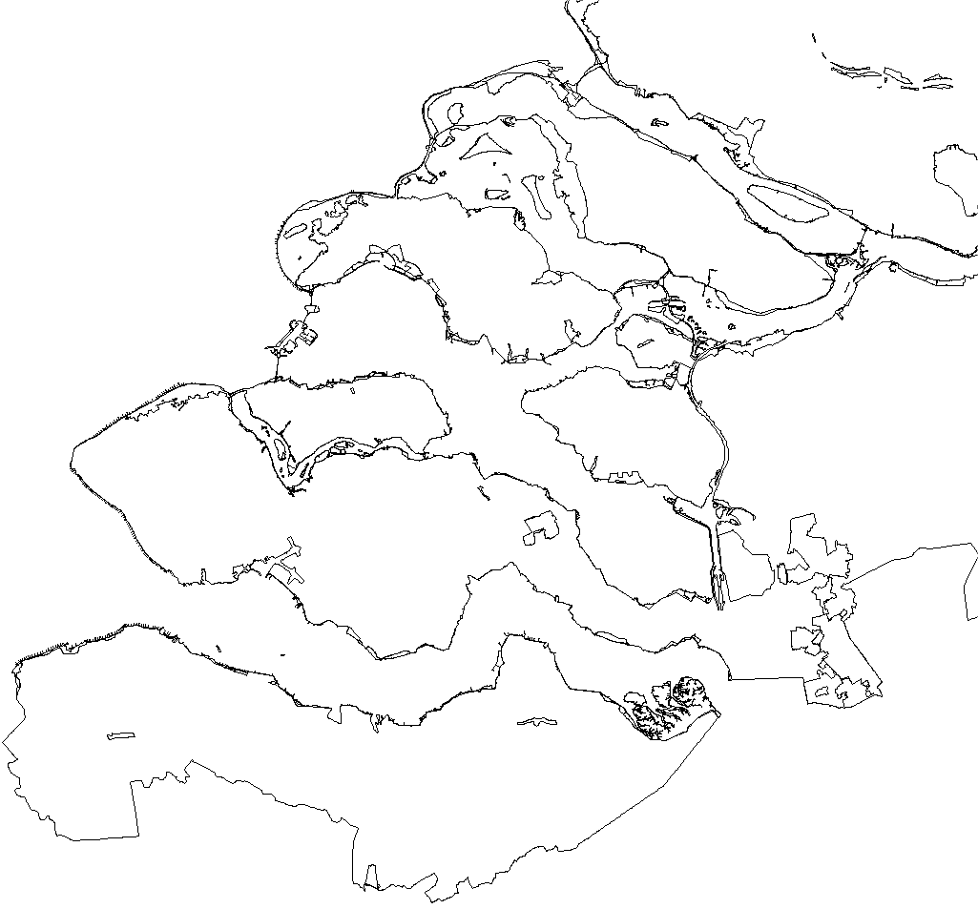
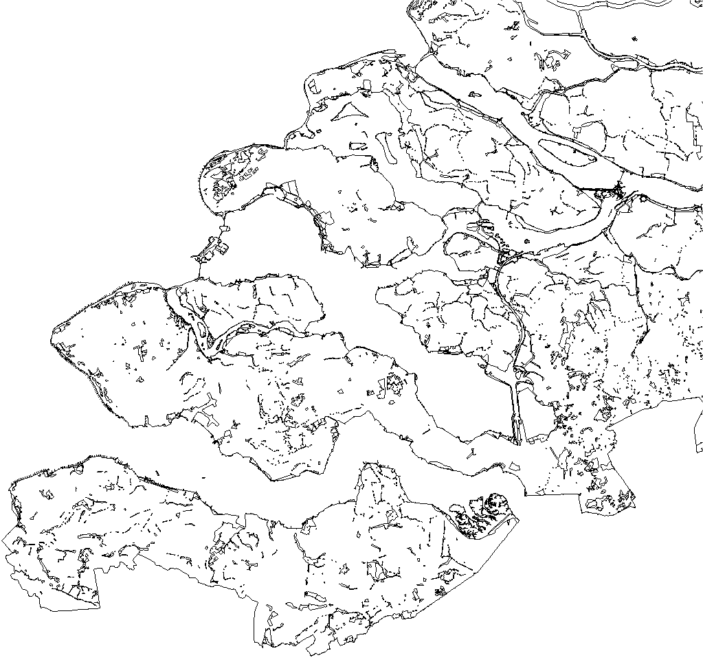
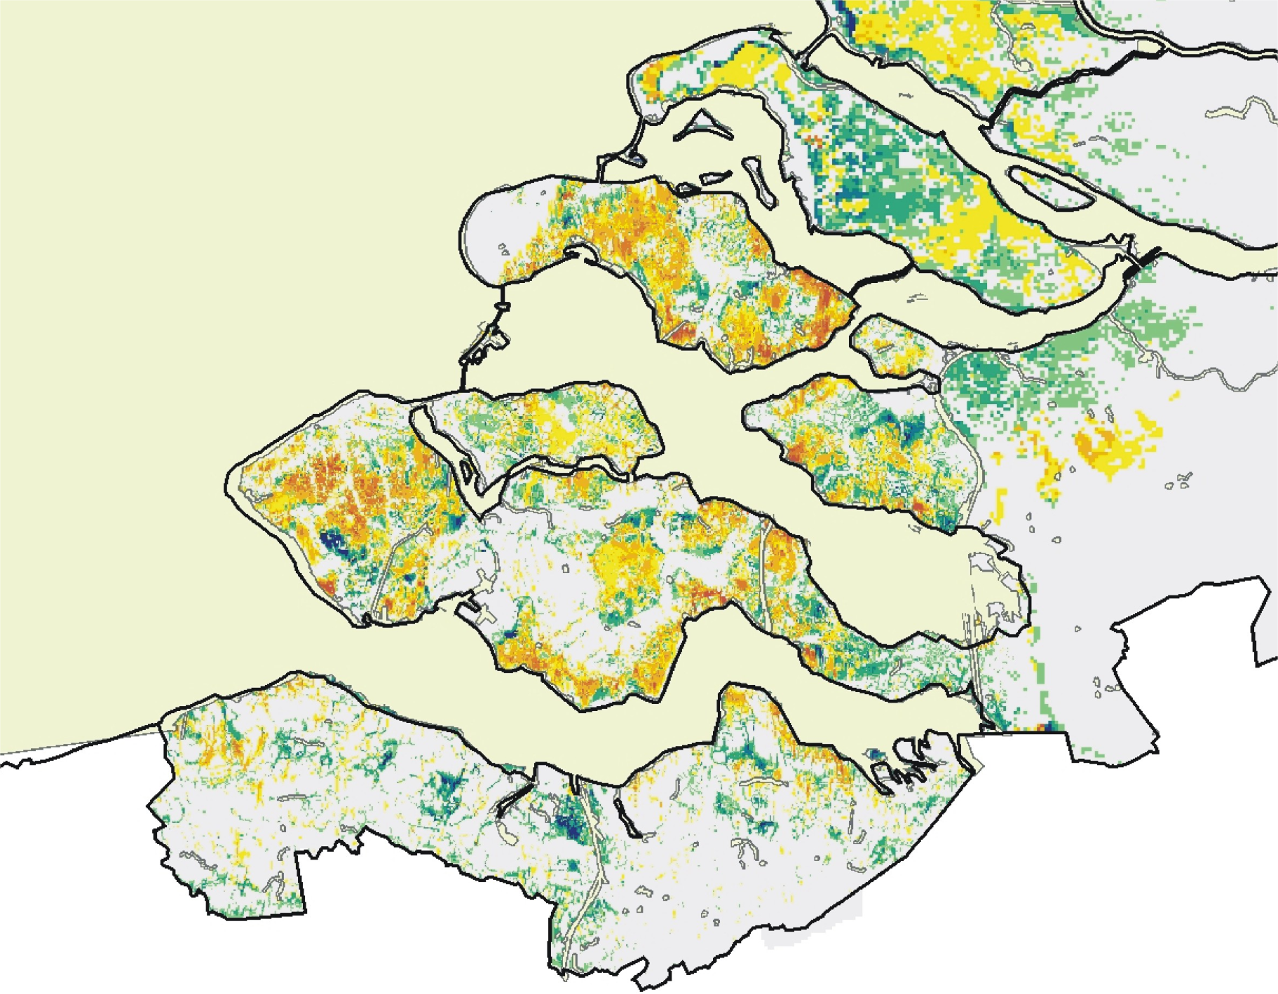
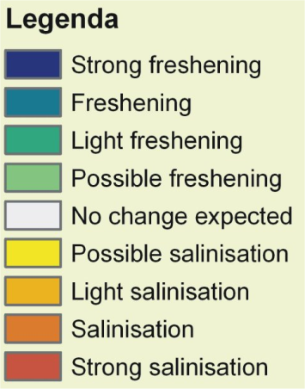
2. Verzilting van Nederland
In diverse natuurgebieden zijn
veranderingen in saliniteit mogelijk
Natura2000+SNL

Slide 12
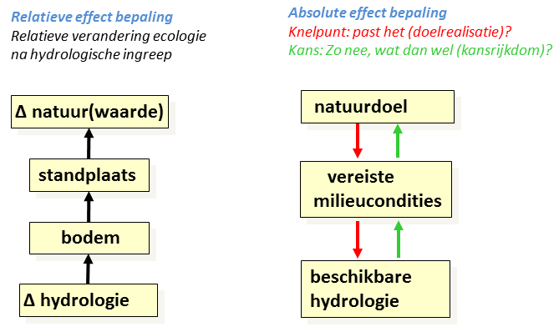
3. Effectbepaling

Slide 13
3. Effectbepaling
Ecohydrologische modellen
 | DEMNAT-3 | PROBE-Waternood | VSD+SMART-NTM
Hydrologie | GVG, kwel, inlaat, waterpeil | Zuurstofstress*, vochtstress, kwel | GVG, kwel, vochtgehalte wortelzone
Saliniteit | 3 brakke ecotoopgroepen | - | -
Atmosferische depositie | Indirect (via florbase) | Nee (nog niet) | Ja
Vegetatiebeheer | Heel simpel | Heel simpel | Geavanceerd
Indicatiewaarden | Ecol. groepen | Ecol. Groepen | Ellenberg
Type uitvoer | Wat als Botanische kwaliteit (starre indeling), Natuurwaarde geen droge systemen | Kans op voorkomen Vegetatie (flexibele indeling), Natuurwaarde | Kans op voorkomen Natuurwaarden
Bereik | Vlakdekkend | Natuurgebieden | Natuurgebieden
* Meer klimaatrobuuste maat voor vochttoestand

Slide 14
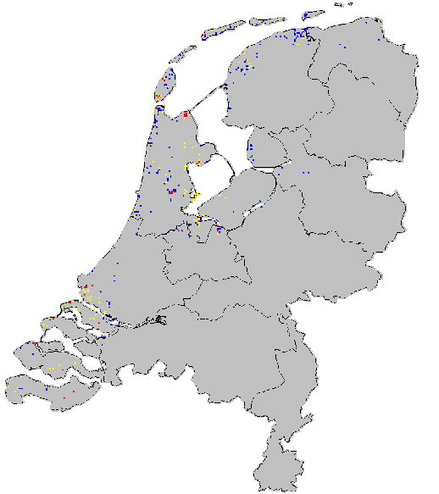
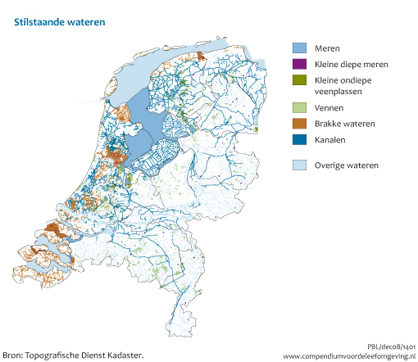
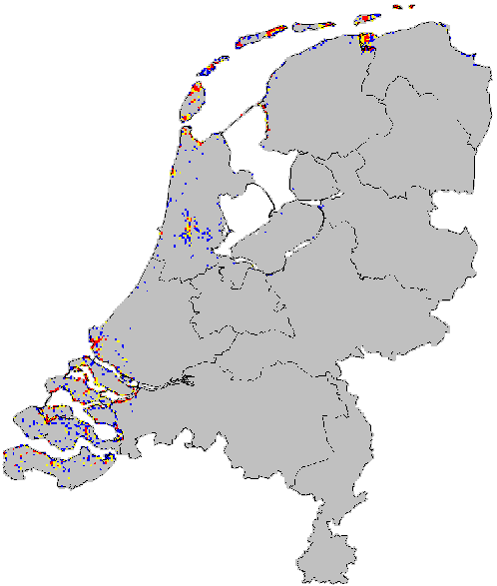
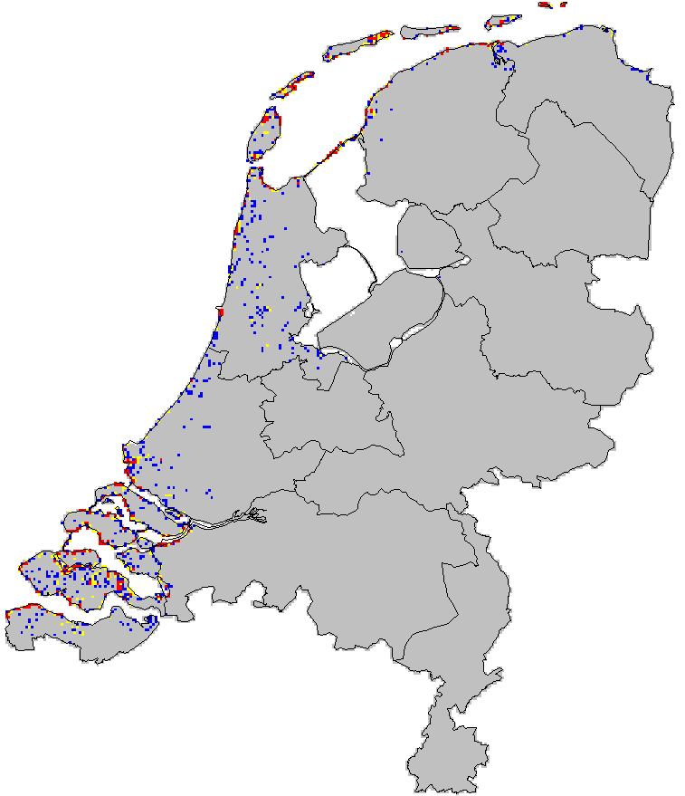
3. Effectbepaling
bA10
Brakke wateren,
inlagen
DEMNAT-3: uitgangssituatie
bK20
Natte graslanden
in brakke polders
bK40
PBL, Natuurcompendium
Vochtige graslanden
in brakke polders

Slide 15
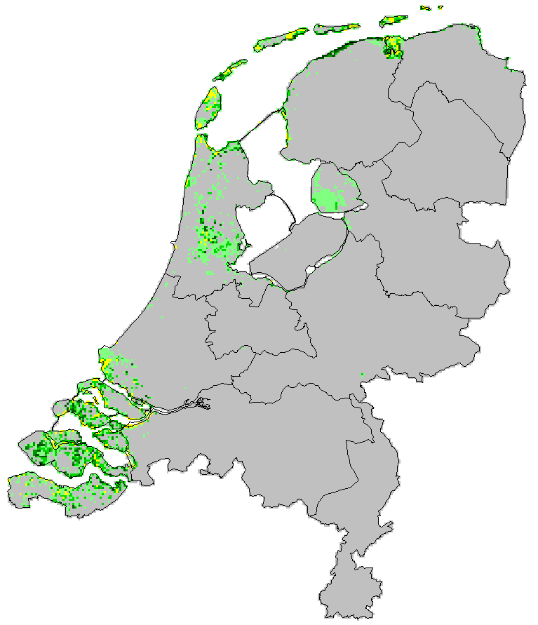
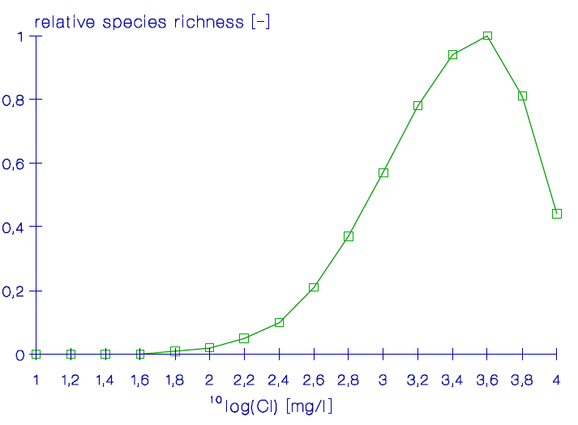
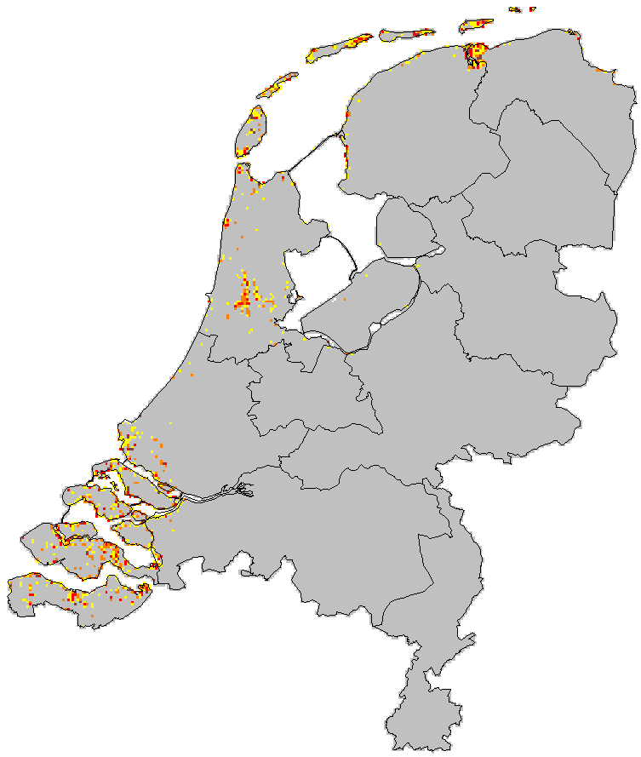
3. Effectbepaling
dN
+2500 mg/l
DEMNAT-3: effectbepaling
GVG, Kwel, Inlaat systeemvreemd water [Cl]
bK20
Natte graslanden
in brakke polders
-2500 mg/l
dN
[Cl] = 3941 mg/l

Slide 16
3. Effectbepaling
Wat kan, wat (nog) niet
+ Globale indicatie effecten (DEMNAT-3) van verandering in inlaat, GVG, kwel op 3 ecotoopgroepen
+ Toets op randvoorwaarden in huidige situatie (Waternood 3) aan plantengemeenschappen, natuurdoeltypen, habitattypen en beheertypen
- Bepalen kansen/knelpunt natuur voor nu en in de toekomst
Hydrologische modellen kunnen zout in wortelzone nog niet goed modelleren
Gegevensbasis voor relatie saliniteit – plantensoorten beperkt
Niet representatief
Naast concentratie: effect duur en frequentie blootstelling?
Hersteltijd van een vegetatie?
Andere effecten dan Na en Cl als gevolg van verzilting / verzoeting

Slide 17
4. Ontwikkelingen
Samenwerking kennisinstelingen: lonkend perspectief
Een breed inzetbaar tool (terr, natuur) voor effectbepaling van:
Klimaatscenario’s,
waterhuishoudkundige maatregelen,
beheersmaatregelen,
atmosferische depositie (PAS)
Basis is procesmodellen, waardoor nieuwe inzichten kunnen worden ingebouwd
Kennis in procesmodellen wordt omgezet naar reprofuncties, waardoor
Een snel en praktisch toepasbaar tool ontstaat
Wat grote gebieden met hoge resolutie kan doorrekenen
Flexibel qua te hanteren vegetatie eenheden (bijvoorbeeld SNL beheertypen of habitattypen)
Voorzien van een gebruikersvriendelijke schil

Slide 18
4. Ontwikkelingen
Samenwerking kennisinstelingen: lonkend perspectief
(bodem)procesmodellen
Water
Toestand
Fluxen
Accumulatie
Mineralisatie
Redox-reacties
Zouttransport
SWAP
Vegetatie respons module
F S
VSD+
Visualisatie & nabewerkings
module
N R
Repro-
functies
PROBE-2
SUMO
N R
CENTURY
N
F Vochttoestand
N Voedselrijkdom
R Zuurgraad
S Saliniteit
Beleidsindicatoren
Kaarten
Grafieken, Tabellen
OCHESTRA
R
TRANSOL
S
(Geo)hydrologische modellen
Beschikbaar voor
waterbeheerders
Zwaartepunt per instituut
(NHI)
MetaSWAP
MODFLOW
KWR
Alterra
Deltares

Slide 19
5. Conclusies
Kennishiaten oplossen
Bij effectbepaling rekening houden met onzekerheden
Onzekerheden in model
Kansen en risico’s voor natuur
Modelonzekerheden verkleinen door:
Gemeenschappelijk databestand saliniteit, indien nodig aanvullen
Saliniteit beter in hydrologische en ecologische modellen
TRANSOL beter parametriseren (NHI)
Modellering zoetwaterlenzen cf. P. de Louw (2014)
Saliniteit in PROBE2
Experimenteel onderzoek nodig voor inzicht effecten hoogte, duur en frequentie blootstelling aan zout

